Slide 1

Gym manager
짐 매니저

Slide 2

목차
1. 기획의도
2. 페이지 소개
(1) 관리자용 페이지 - 직원 목록
- 직원 상세 정보 - 직원 연차 목록
(2) 트레이너용 페이지
- 회원정보 리스트 - 회원관리 상세보기 창 - 스케줄
- 스케줄 작성
- 운동기록
- 운동기록 상세보기 창
- 운동기록 작성
- 식단표 목록
- 식단표 작성
(3) 일반 회원용 페이지
- 마이페이지
- 내가 쓴글 (자유게시판)
(4) 게시판
- 자유게시판
* 공용
회원가입
로그인
인바디
운동기록
3. ERD

Slide 3
기획의도
- 프랜차이즈 헬스장을 대상으로 하는 회원 관리 솔루션 제공
- 회원들의 건강과 트레이닝 진행 상황을 관리
- 건전한 운동 커뮤니티를 조성하는 것을 목표

Slide 4
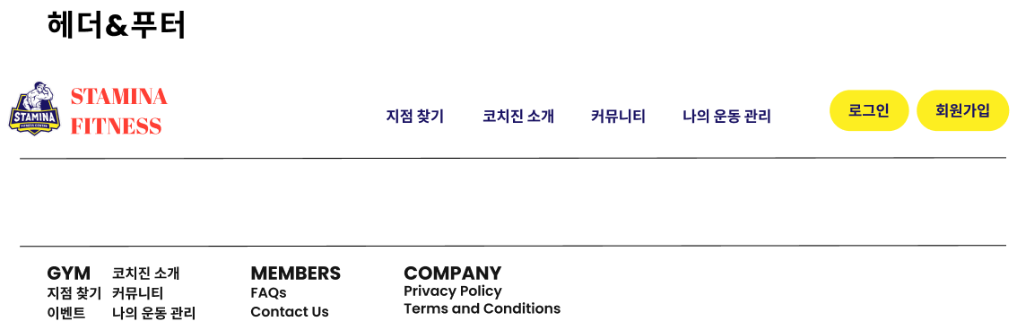

Slide 5
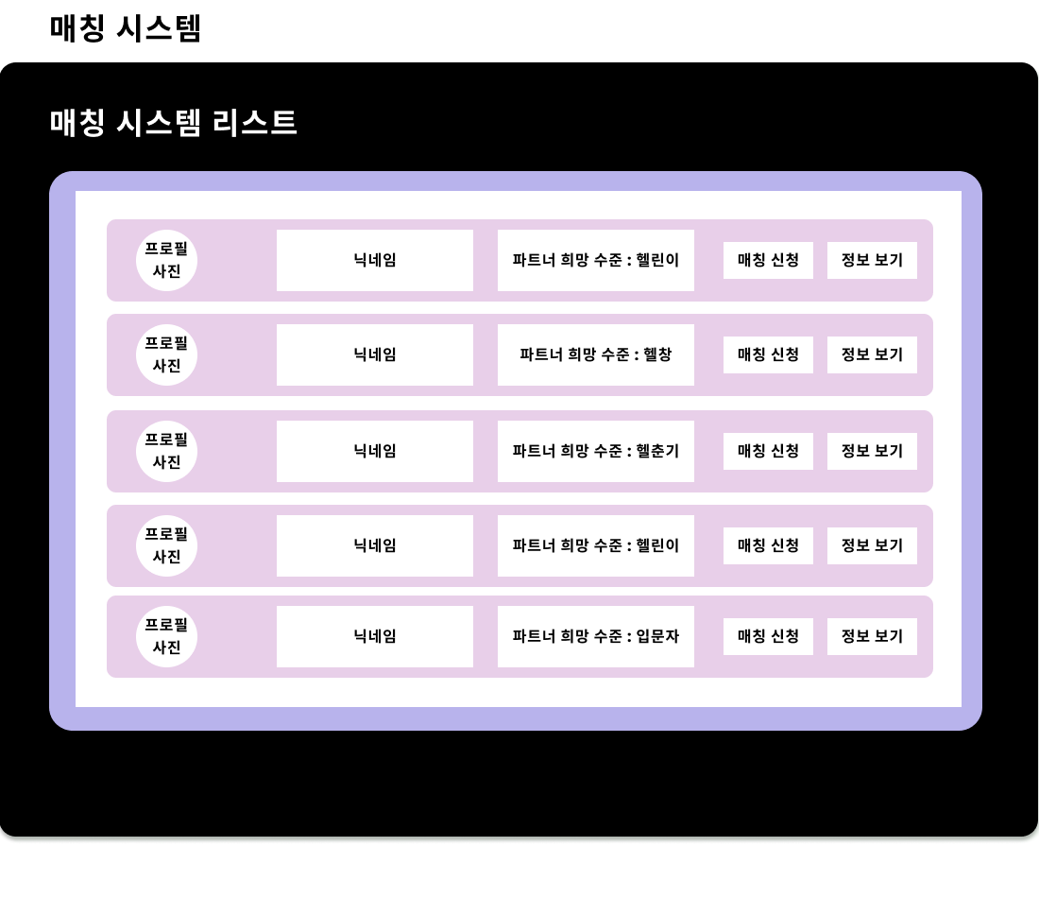

Slide 6
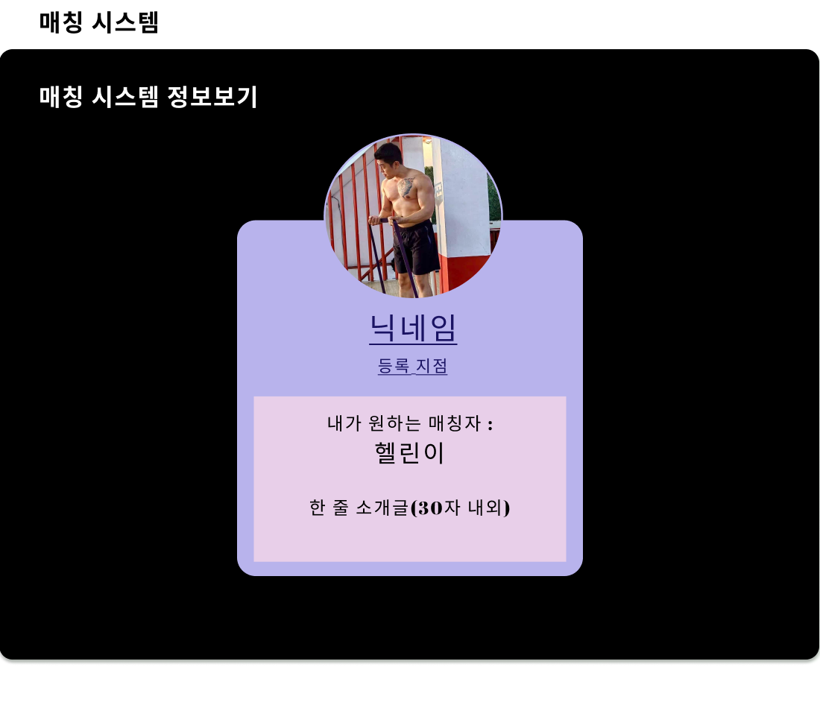

Slide 7
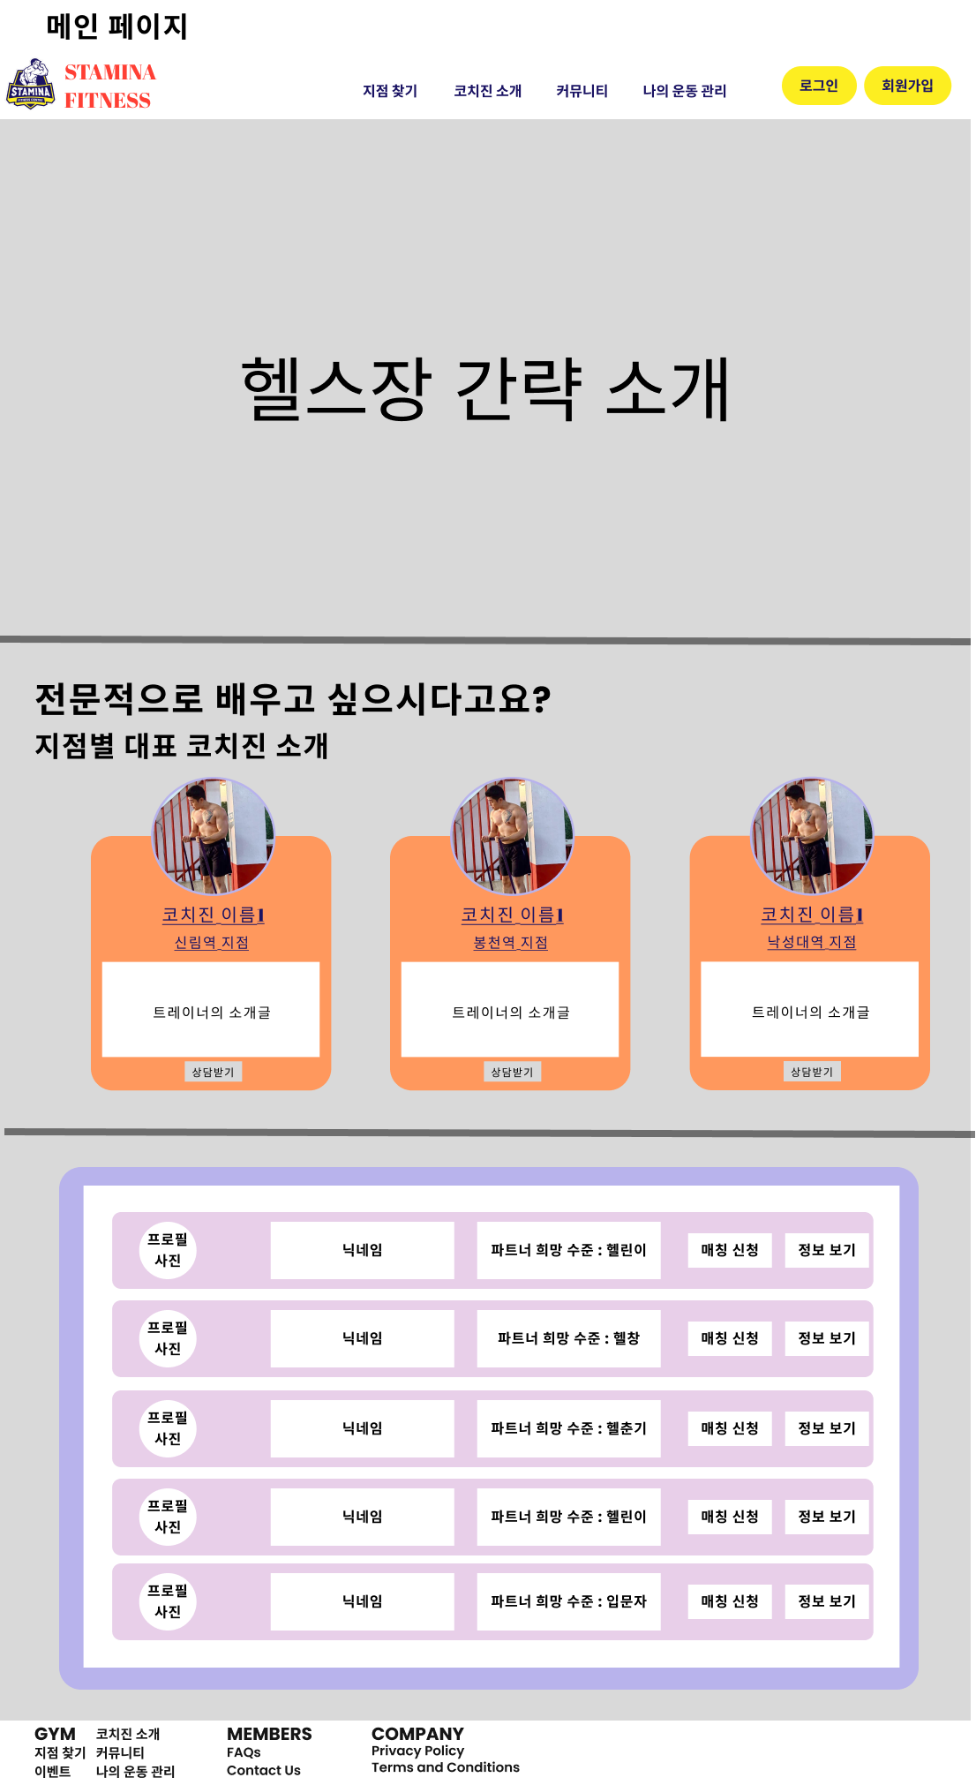
메인페이지
(전체)

Slide 8
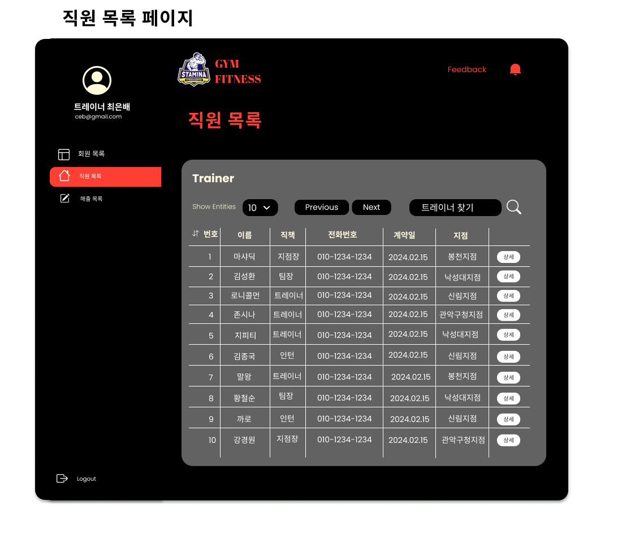

Slide 9
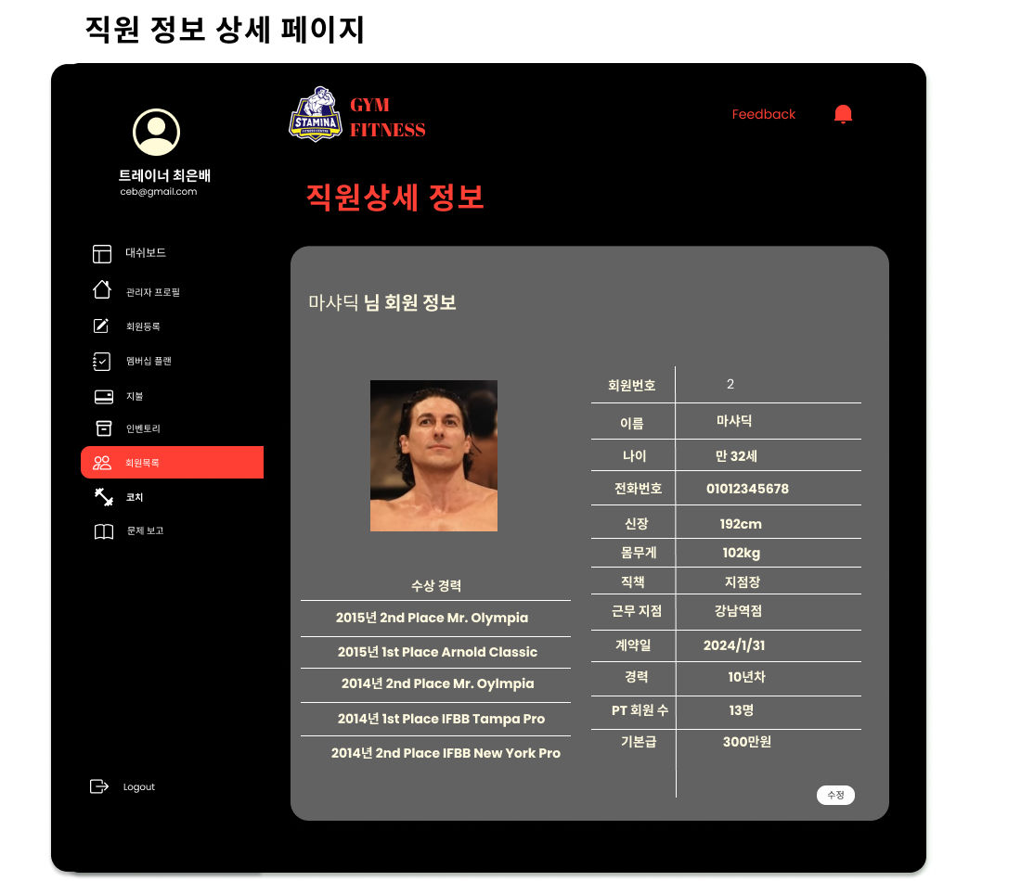

Slide 10
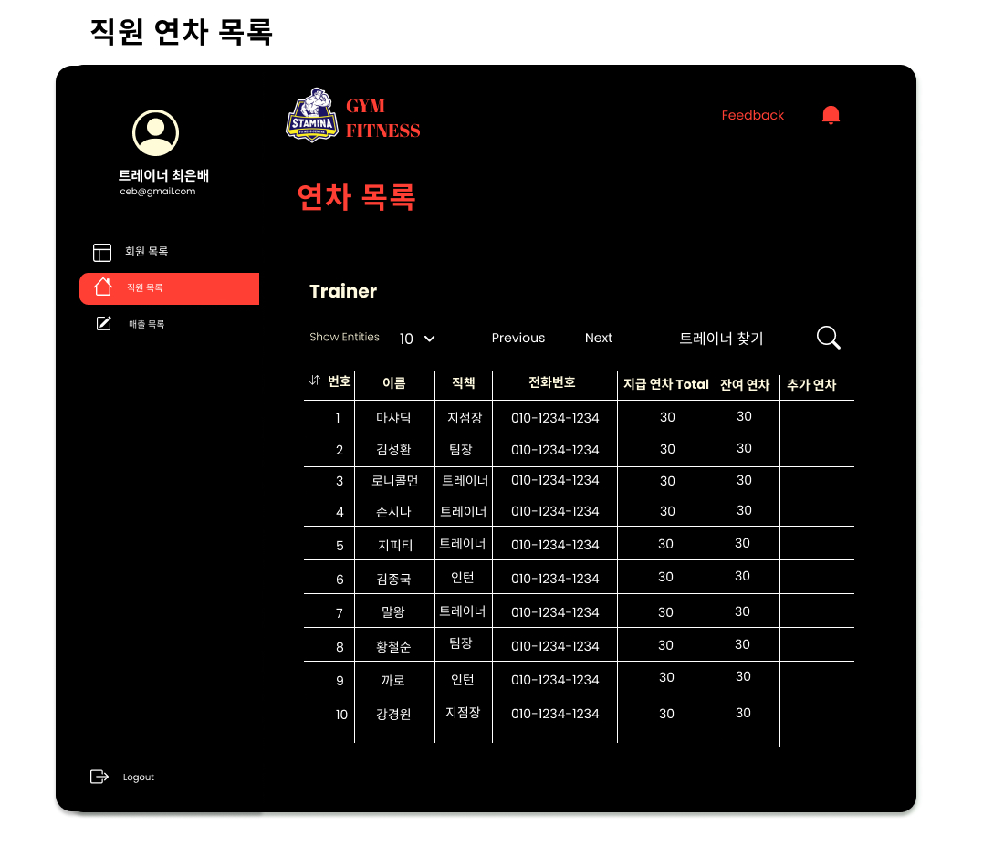

Slide 11
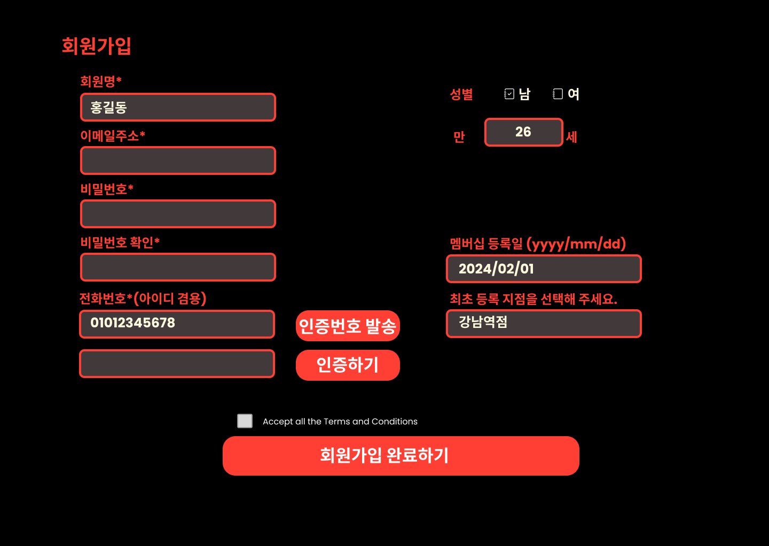
회원가입

Slide 12
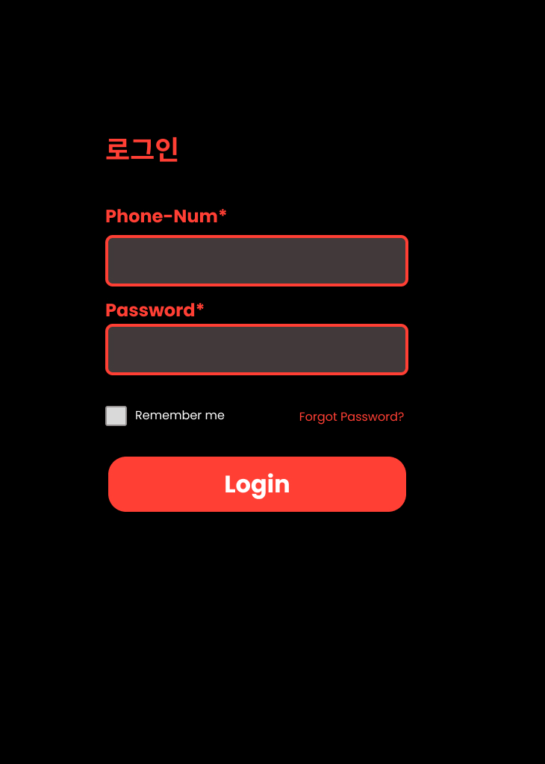
로그인 창

Slide 13
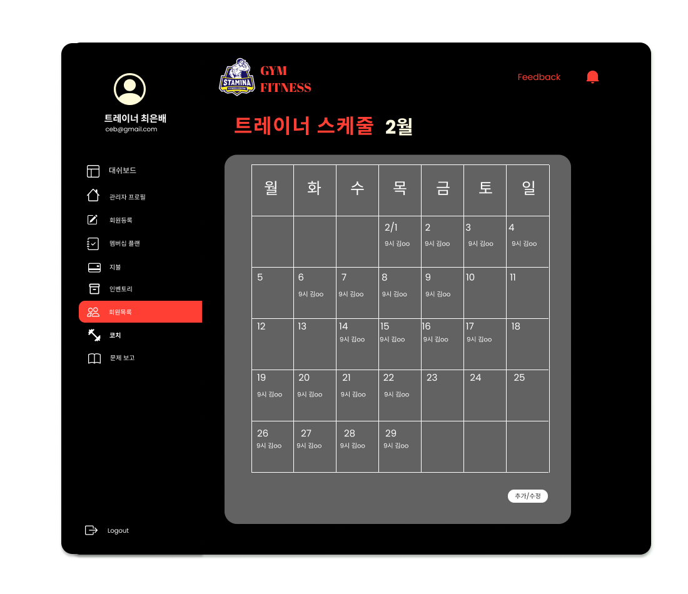
트레이너
스케줄

Slide 14
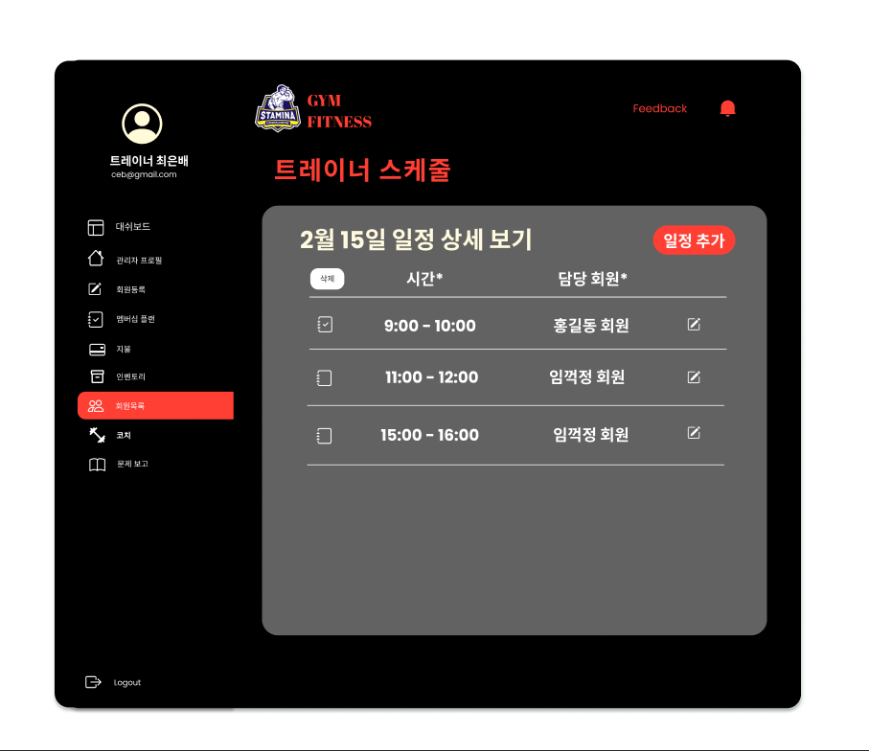
트레이너
상세 스케줄

Slide 15
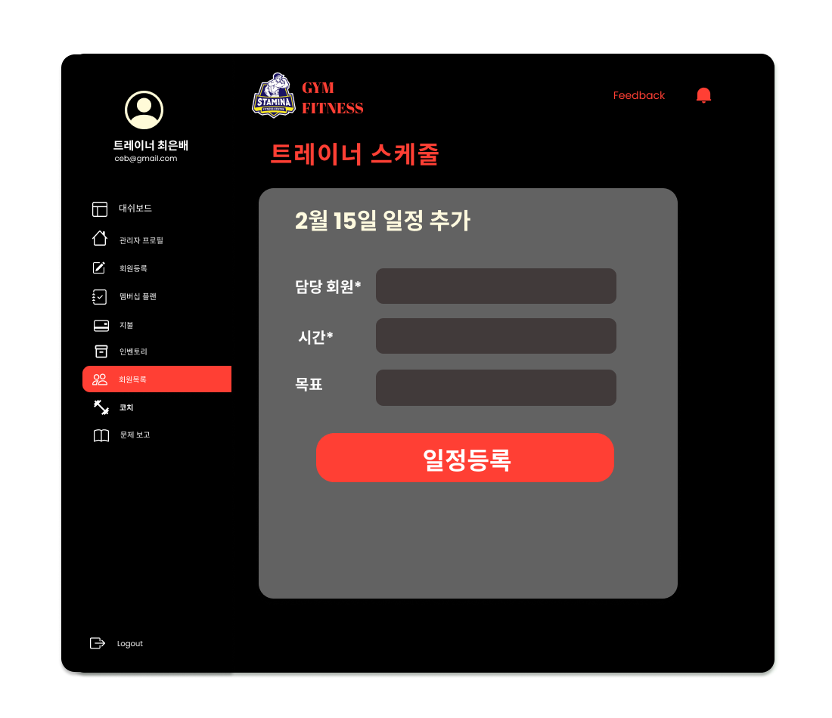
트레이너
스케줄
(일정추가)

Slide 16
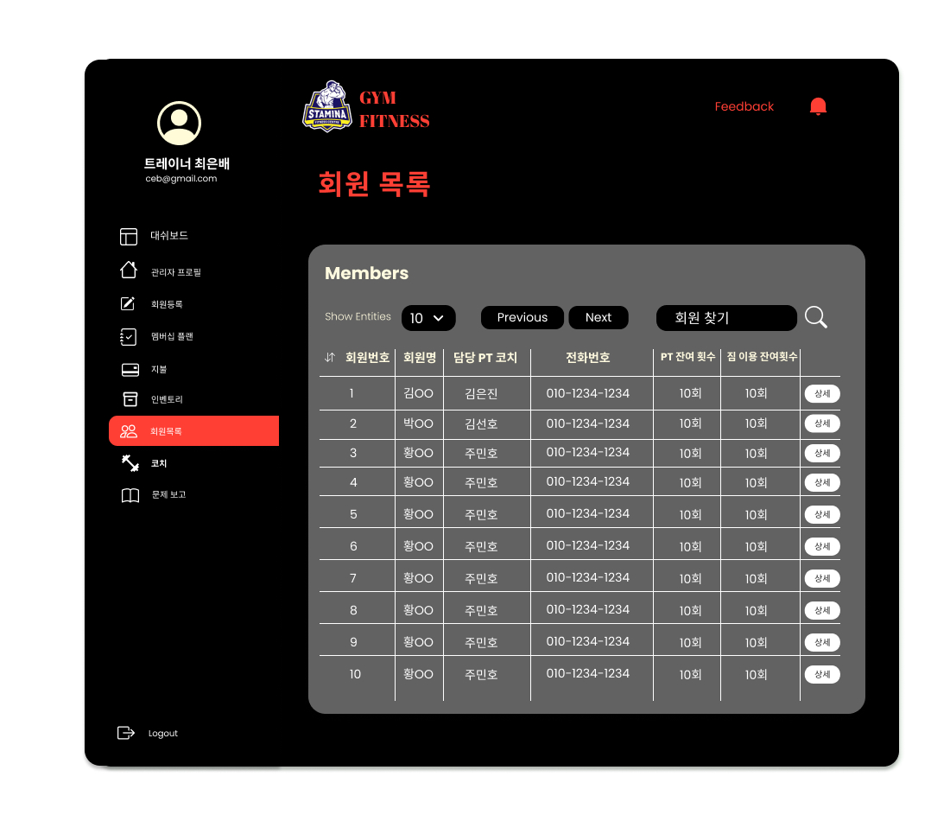
회원 목록

Slide 17
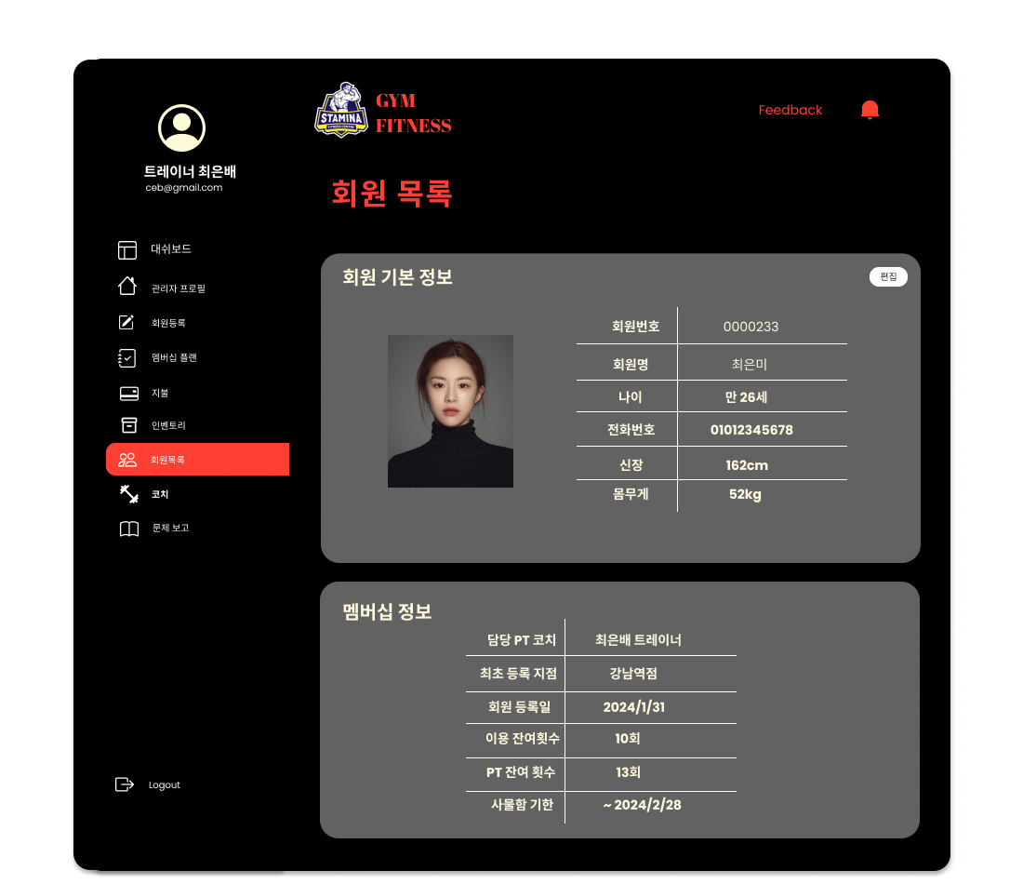
회원 목록
상세창
(회원정보)

Slide 18
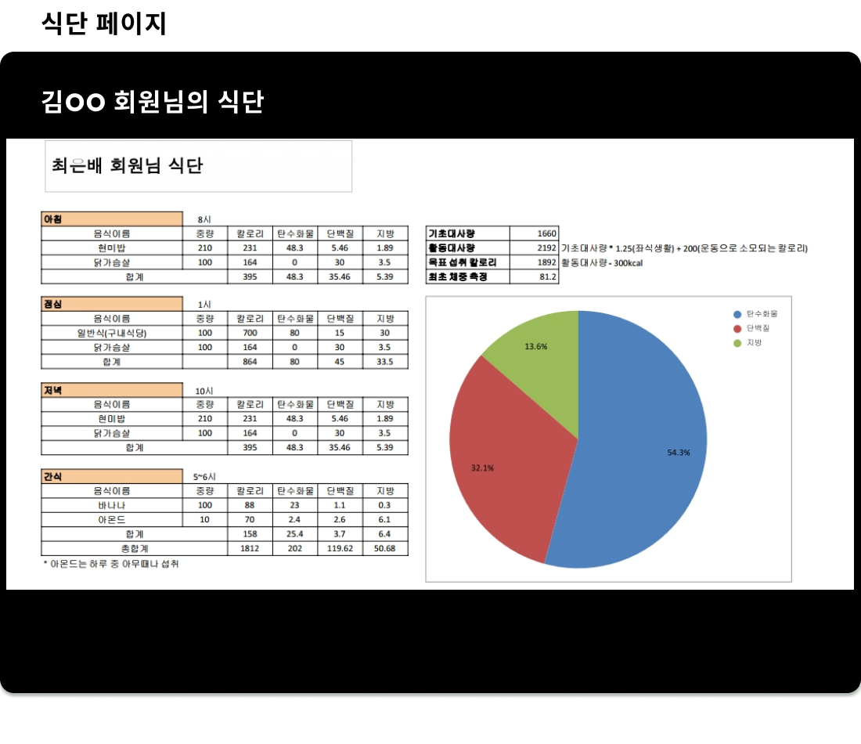

Slide 19
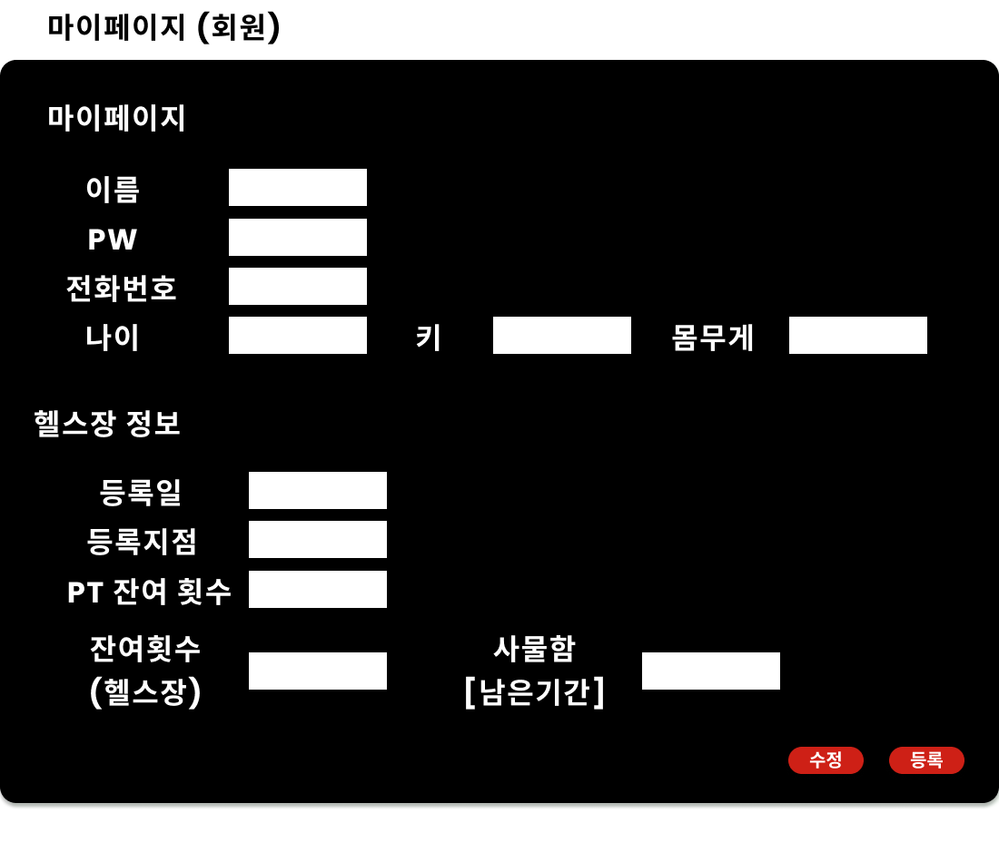

Slide 20
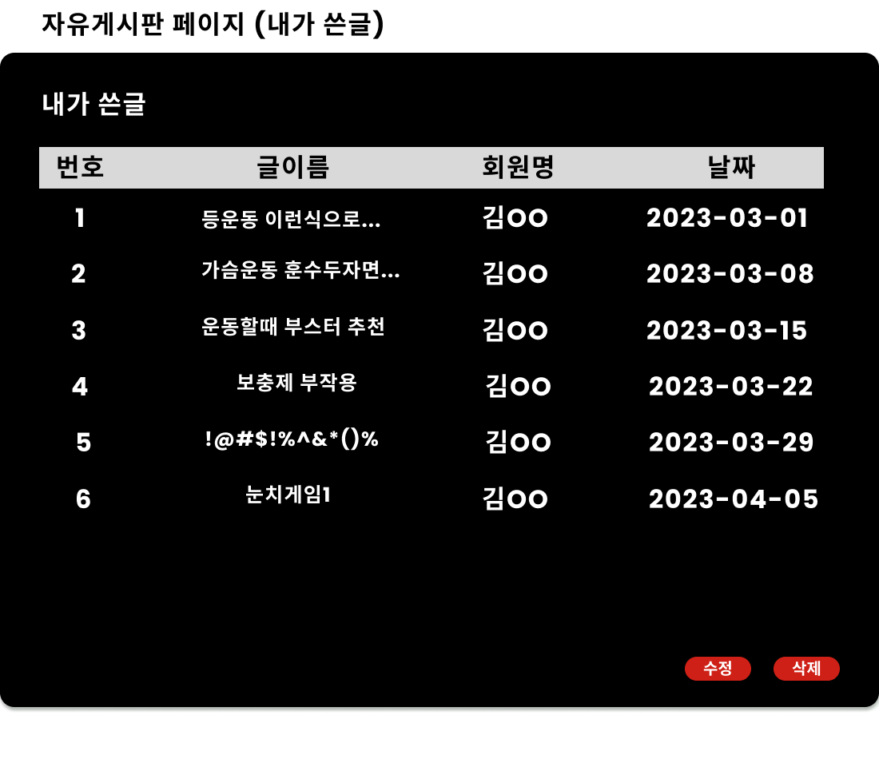

Slide 21
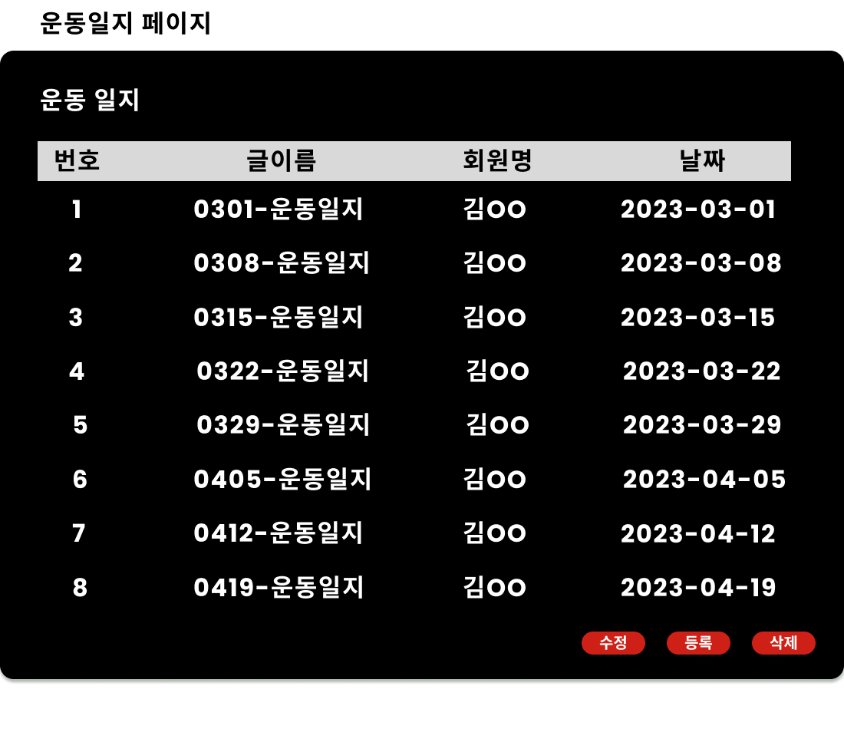

Slide 22
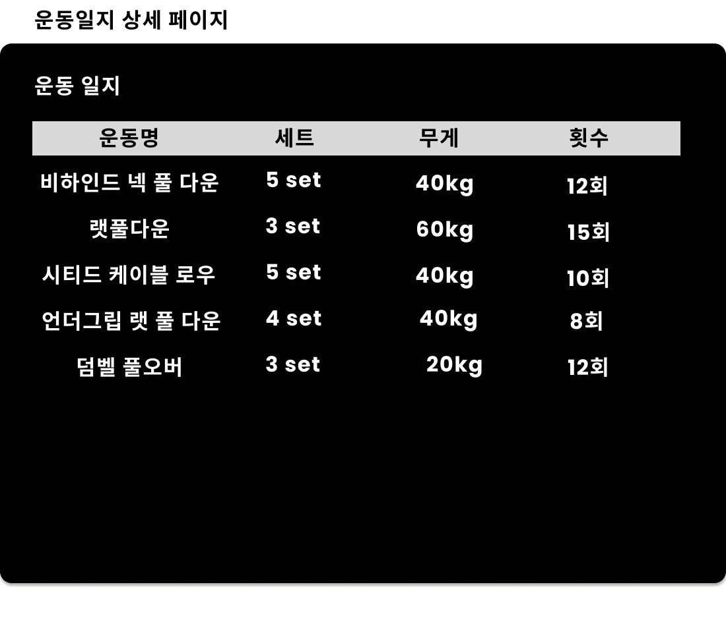

Slide 23
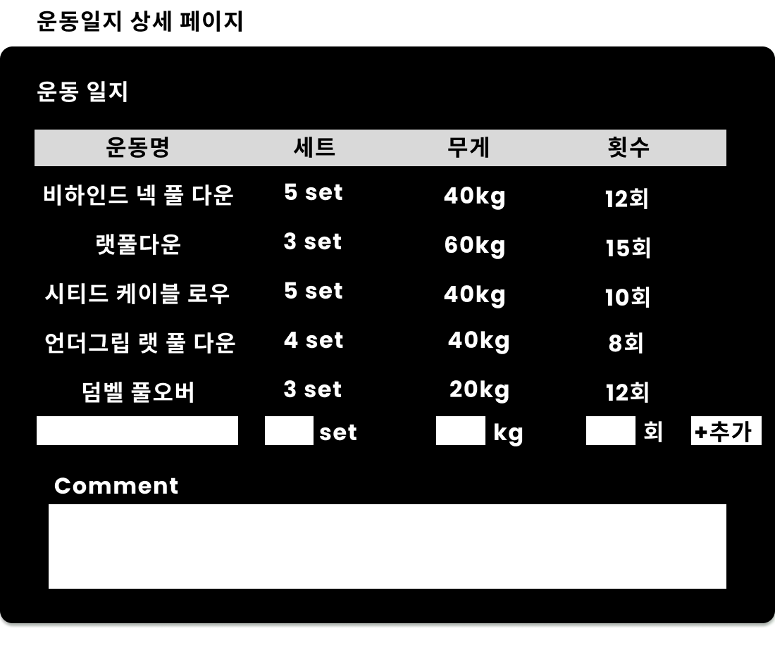

Slide 24
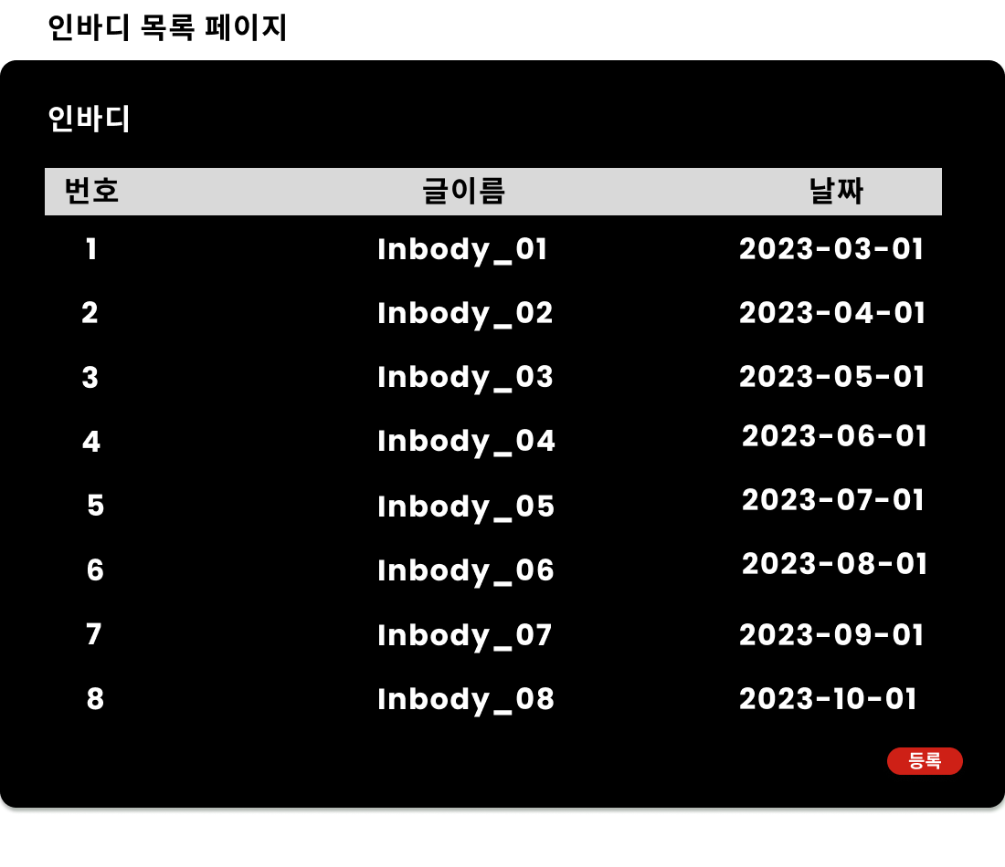

Slide 25
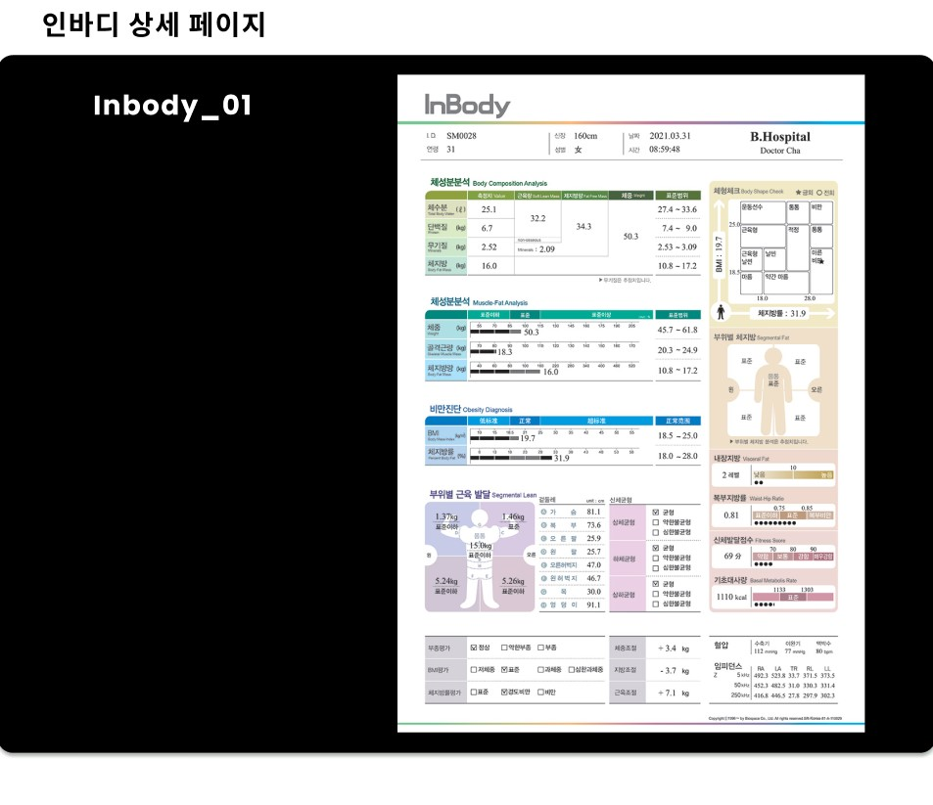
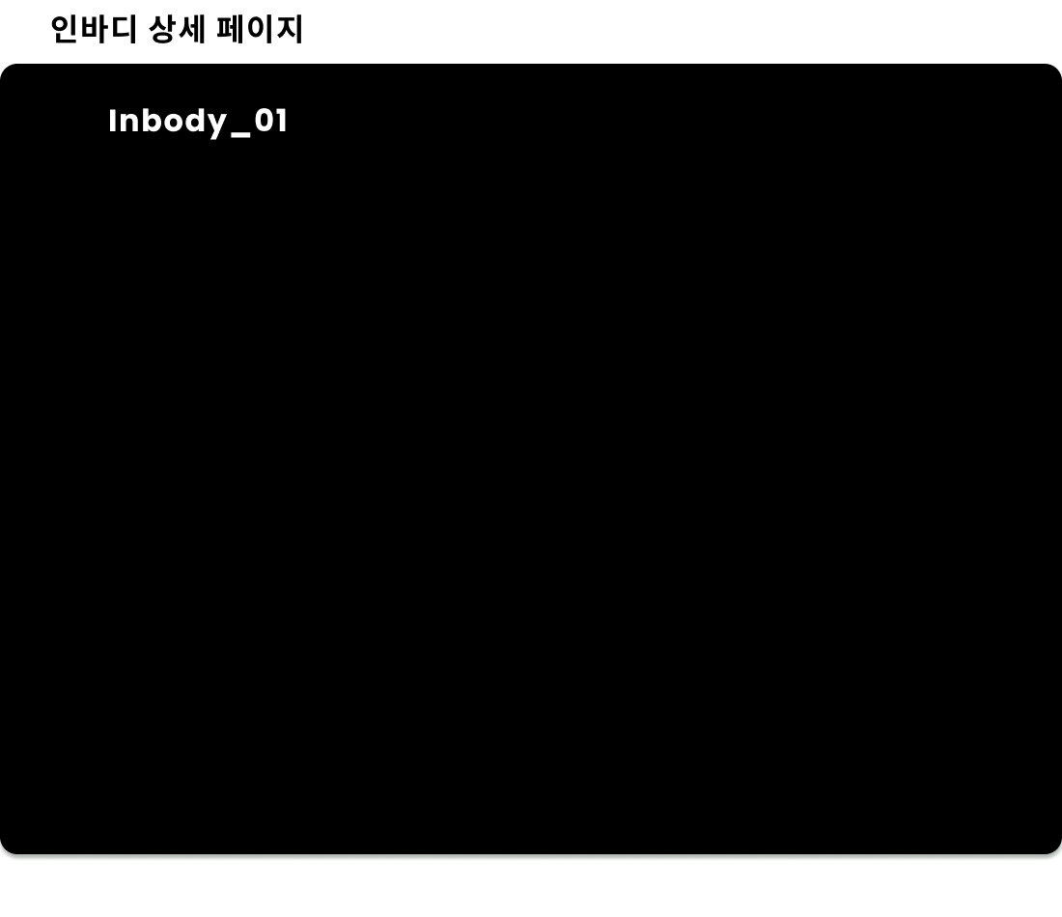

Slide 26
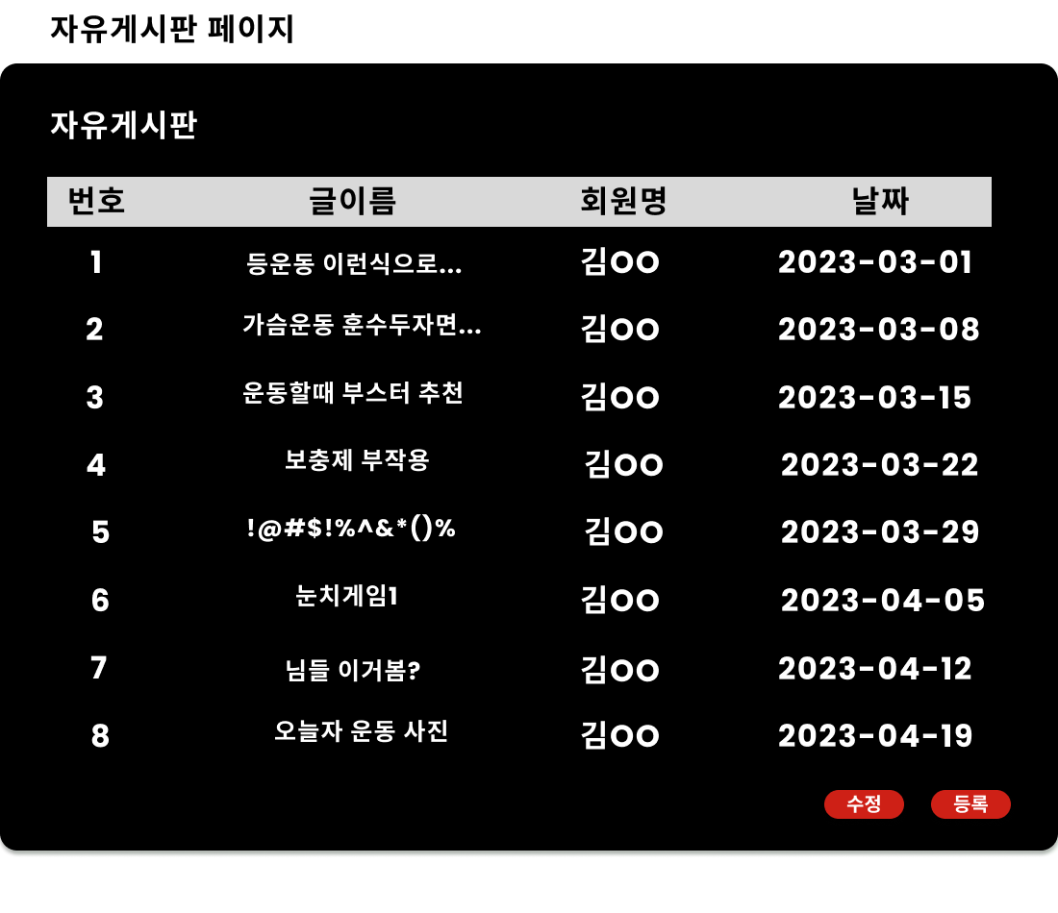

Slide 27
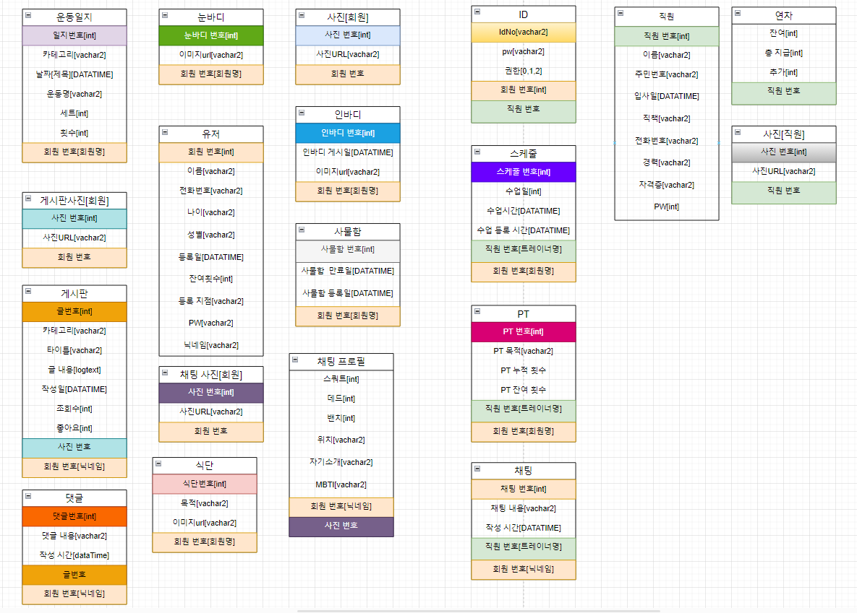
ERD

Slide 28
Thank You!
,

